Slide 1
Samarbeid UiO og UNIS
Solveig Kristensen, Prodekan
Yvonne Halle, Rådgiver MN

Slide 2
Antall studenter og ansatte ved MN
6000
  studenter
800
  Doktorgrad-
  kandidater
600
  Vitenskapelige
  ansatte
470
  teknisk/administrativt ansatte

Slide 3
Utdanning
Farmasi
1
  årsenhet
14
  Bachelor-program
19
  toårige
  master-
  program
2
  femårige master-
  program
2
  erfaringsbaserte
  masterprogram
Lektor- programmet
(UV)

Slide 4



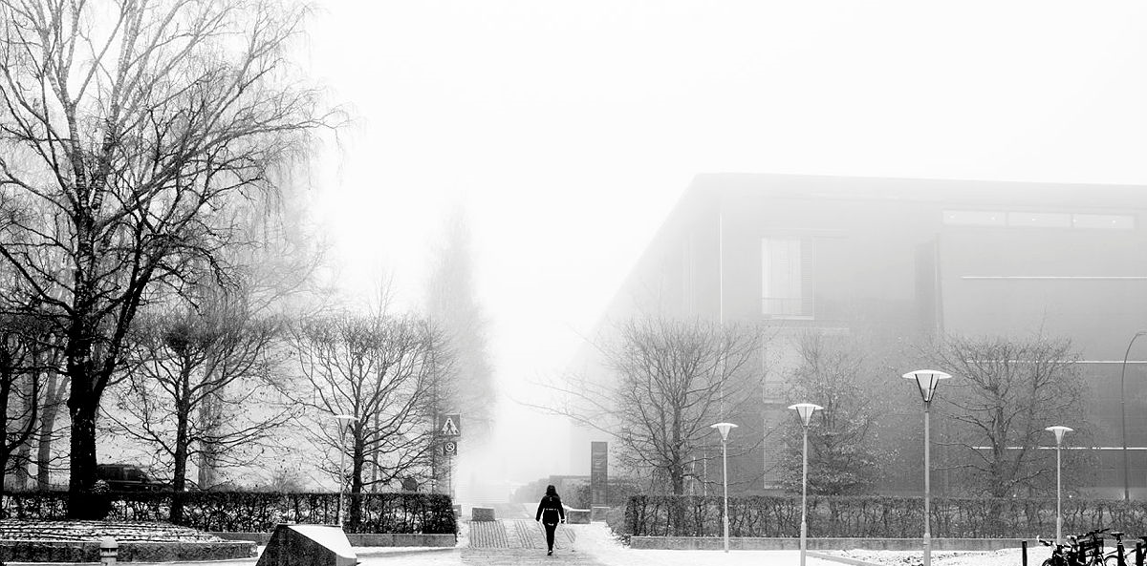
Våre kandidater skal lykkes faglig og profesjonelt
Samarbeid
og deling
Personlig utvikling
og mangfold
Entusiasme for fag
og læringslyst

Slide 5
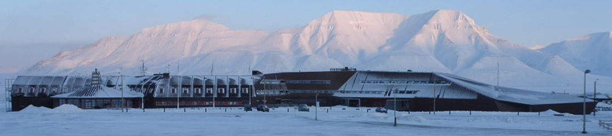
Utviklingssemesteret
Utreise internasjonalt
Arktisk profil (samarbeid med UNIS)
Internship i bedrift
Innovasjon og entreprenørskap
Kvalifisering til PPU
Bacheloroppgave

Slide 6
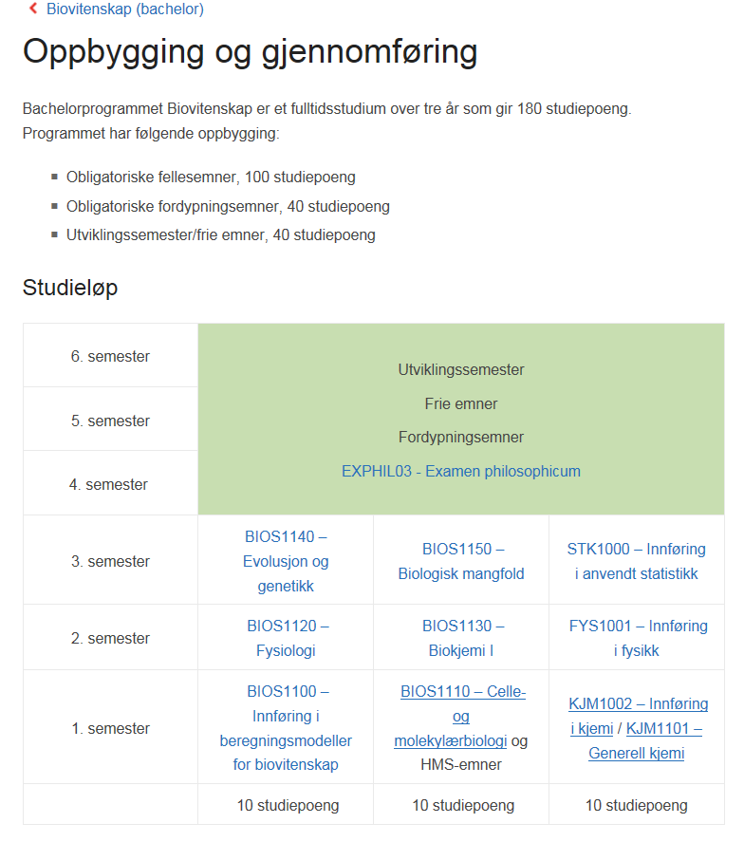
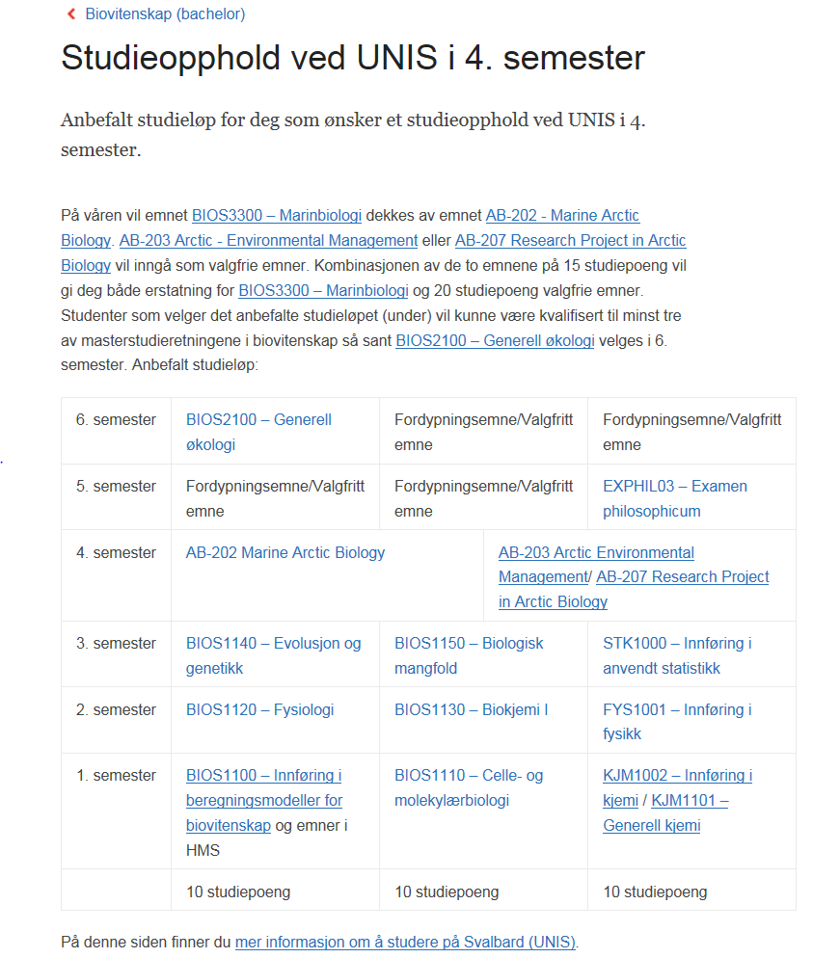

Slide 7
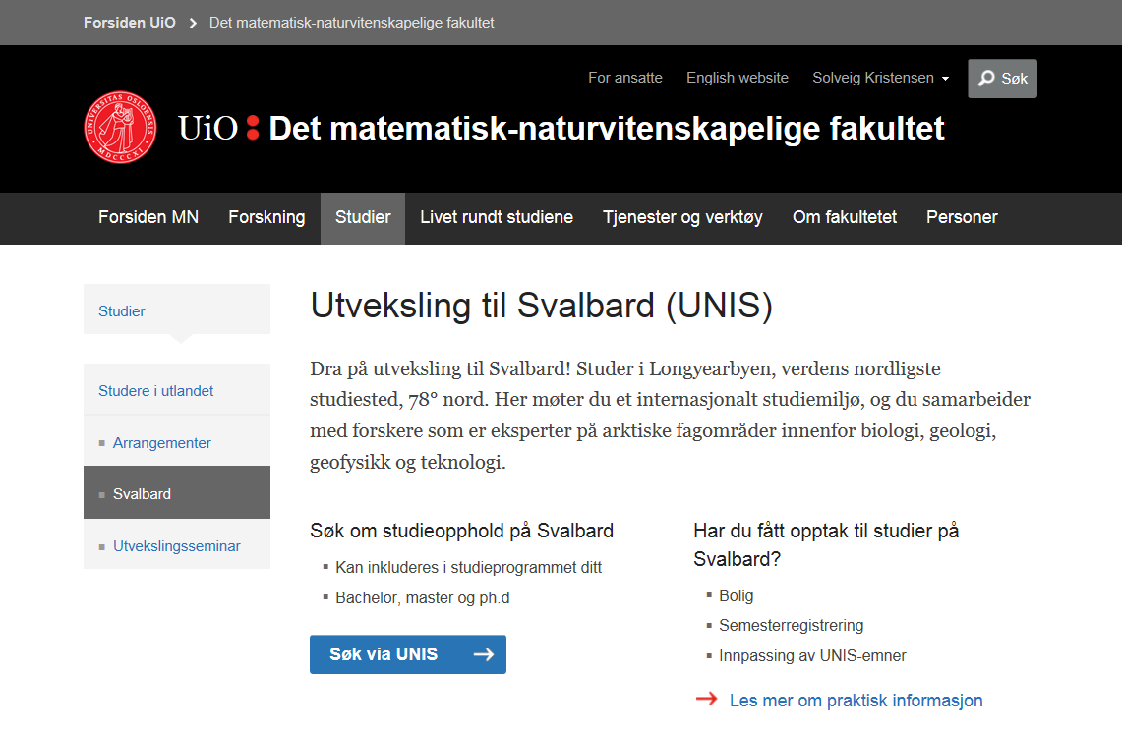
LENKE TIL UNIS-FILMER

Slide 8
Videre utvikling og samarbeid
Utfordringer
Muligheter
UNIS-emnepakker reduserer fleksibilitet
Semesterplassering av emner (vår vs høst)
Emnetilbud annethvert år
UiO-forpliktelse i fht. kvoter
UNIS-forpliktelse i fht. emnetilbud
Studentrekruttering til UNIS
Forskningsforankring
Faglige møteplasser
Økt studentrekruttering til realfagsprogrammene
Økt forskningssamarbeid
Arktisk profil
Hvordan skal den være?

Slide 9
Takk!

